Slide 1


Slide 2

MODULUL 3
Psihologia vârstnicilor și tehnici de motivare. Teoria schimbării comportamentului și a obiceiurilor
Psihologia vârstelor se concentrează pe modul în care gândirea, comportamentul, emoțiile și relațiile sociale se dezvoltă și se schimbă în timpul diferitelor etape ale vieții.
Etapele de dezvoltare implică într-o abordare holistică următoarele aspecte:
dezvoltarea fizică
dezvoltarea cognitivă
dezvoltarea psihosocială
dezvoltarea morală

Slide 3
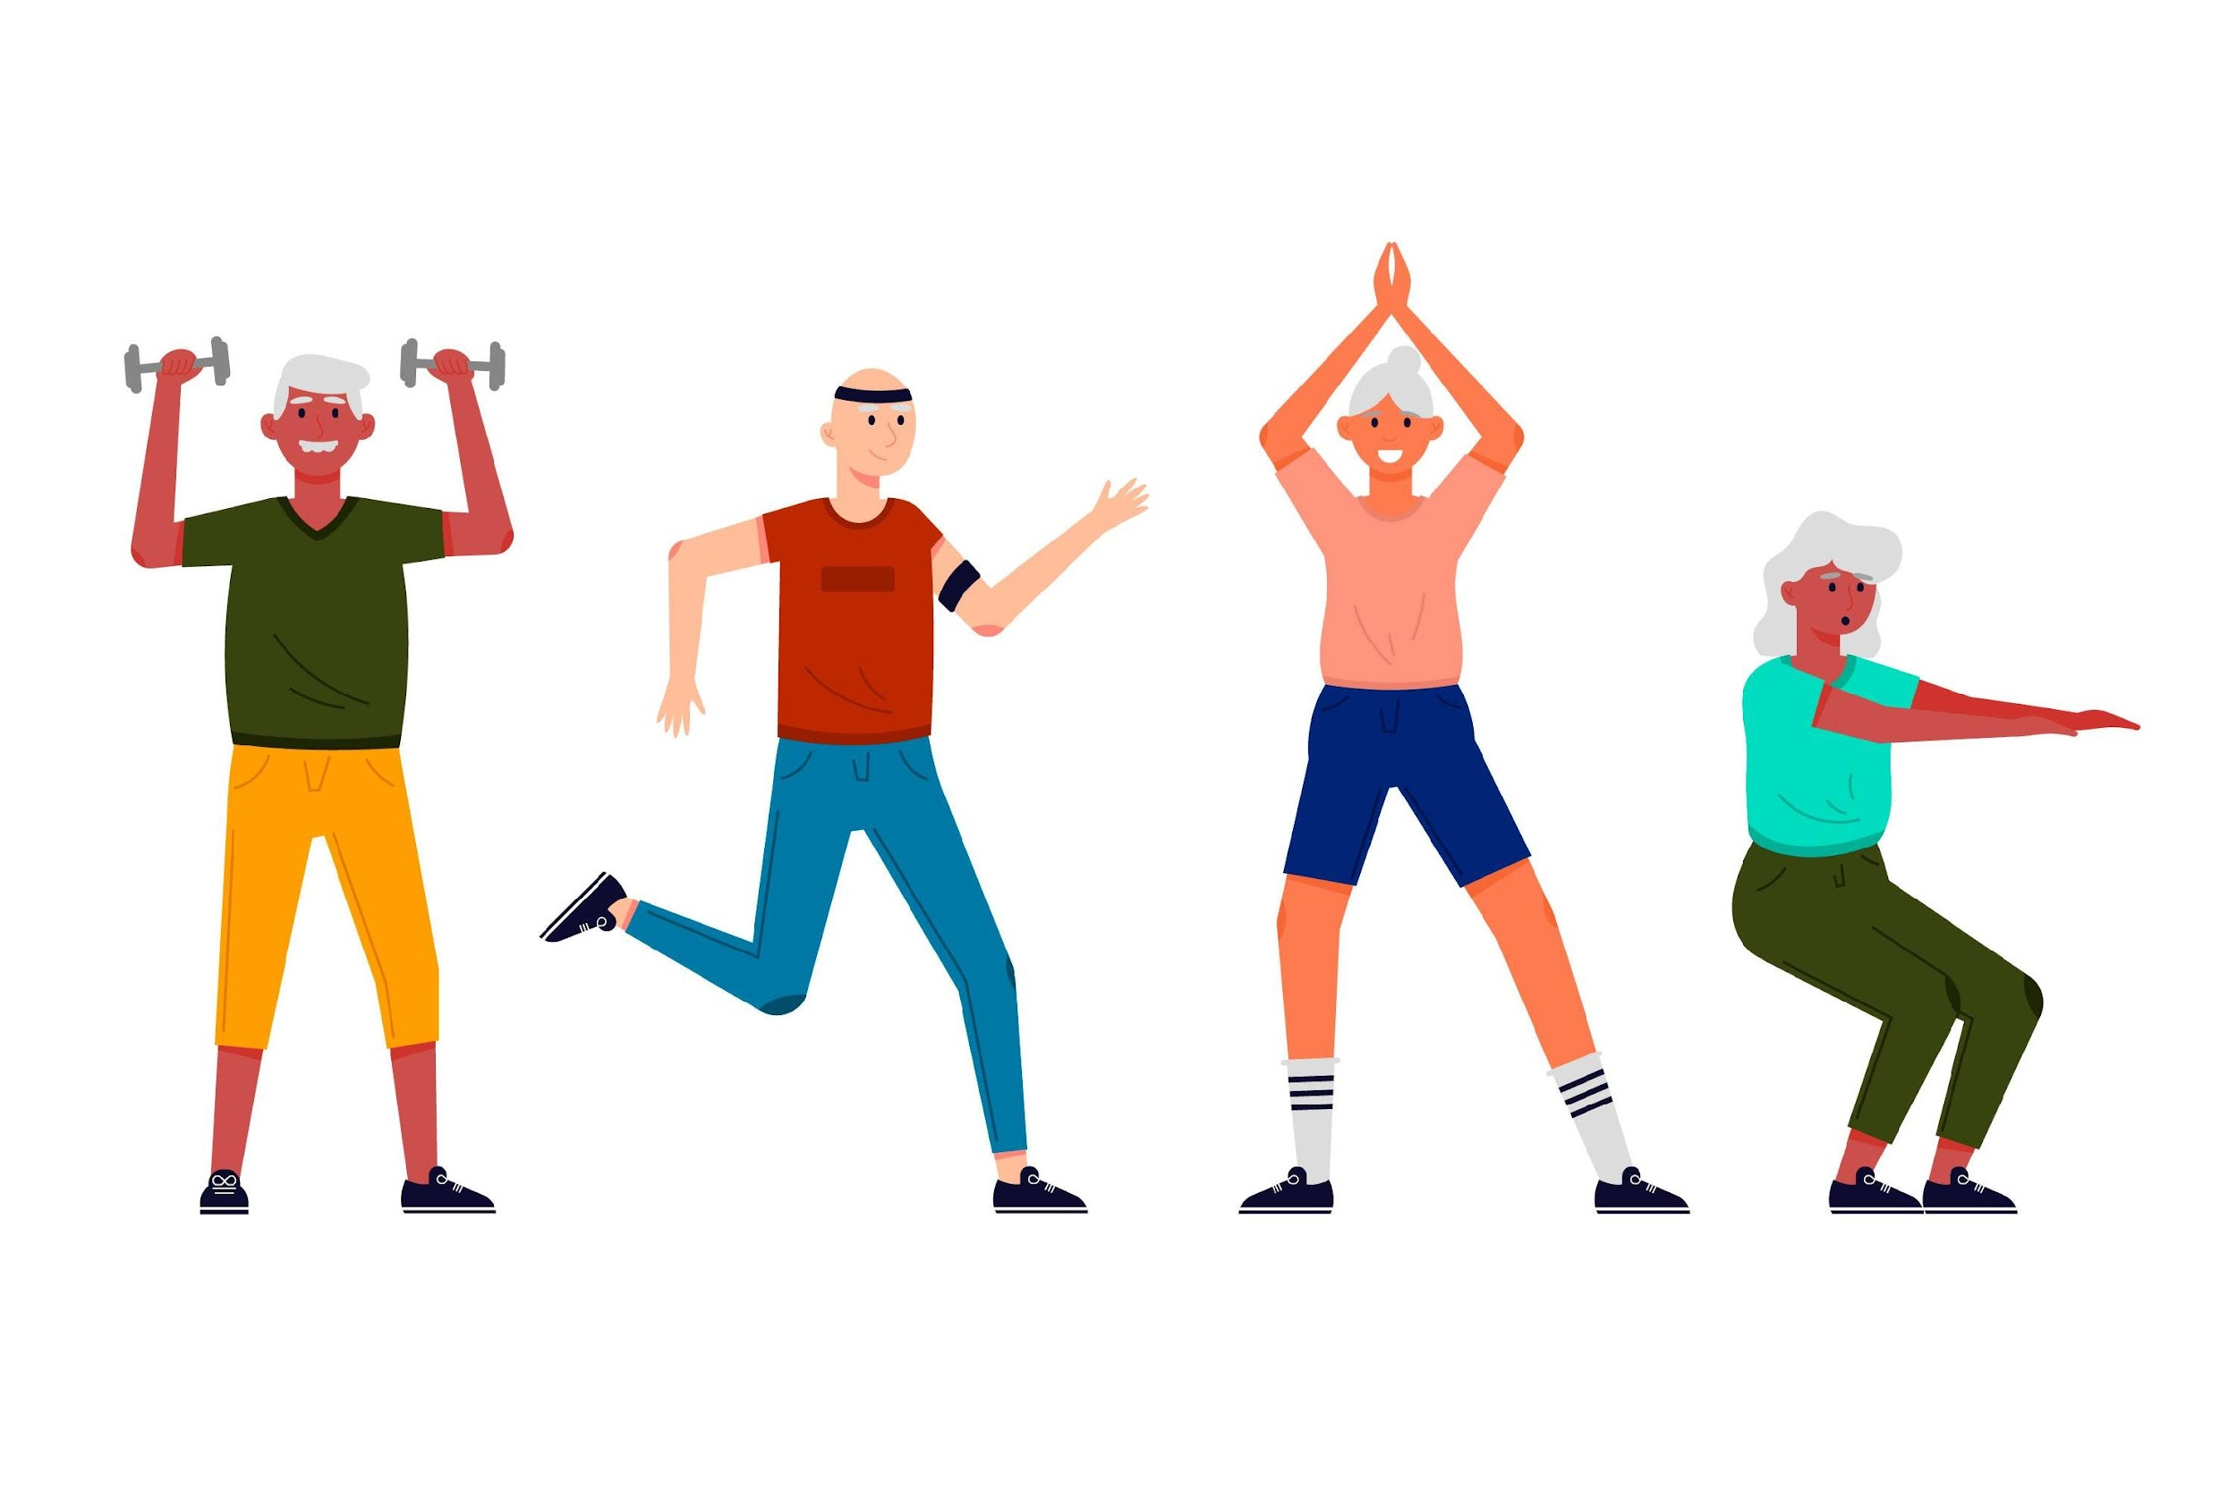
Dezvoltarea fizică la vârstnici este un aspect care se concentrează pe
schimbările fiziologice și procesul de îmbătrânire în corpul uman.
Deși fiecare individ are o experiență unică cu îmbătrânirea, există anumite caracteristici generale ale dezvoltării fizice la vârstnici, cum ar fi:
1. Modificări ale sistemului cardiovascular
2. Scăderea masei musculare și a densității osoase
3. Modificări ale sistemului nervos
4. Modificări ale funcțiilor senzoriale
5. Modificări ale sistemului hormonal

Slide 4
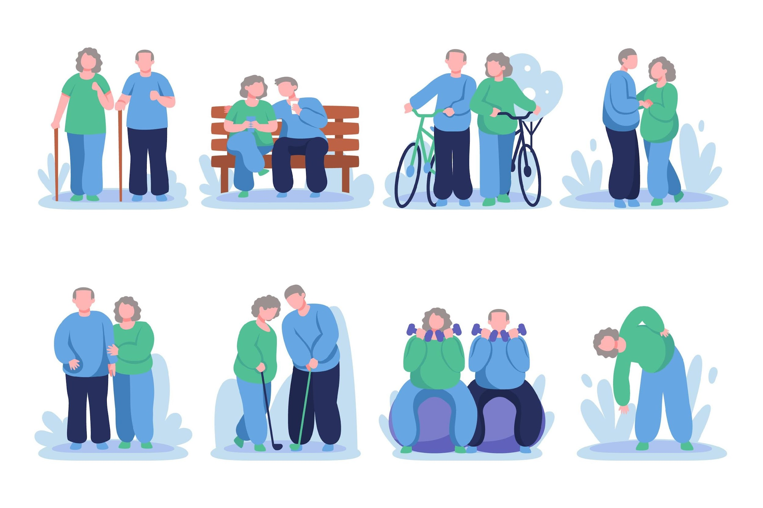
Aplicații practice în dezvoltarea fizică
Crearea unui mediu sigur și confortabil
Supravegherea administrării medicamentelor și menținerea unui program de tratament
Asigurarea unei nutriții adecvate și a unui program adaptat de exerciții fizice
Oferirea de sprijin emoțional și social

Slide 5
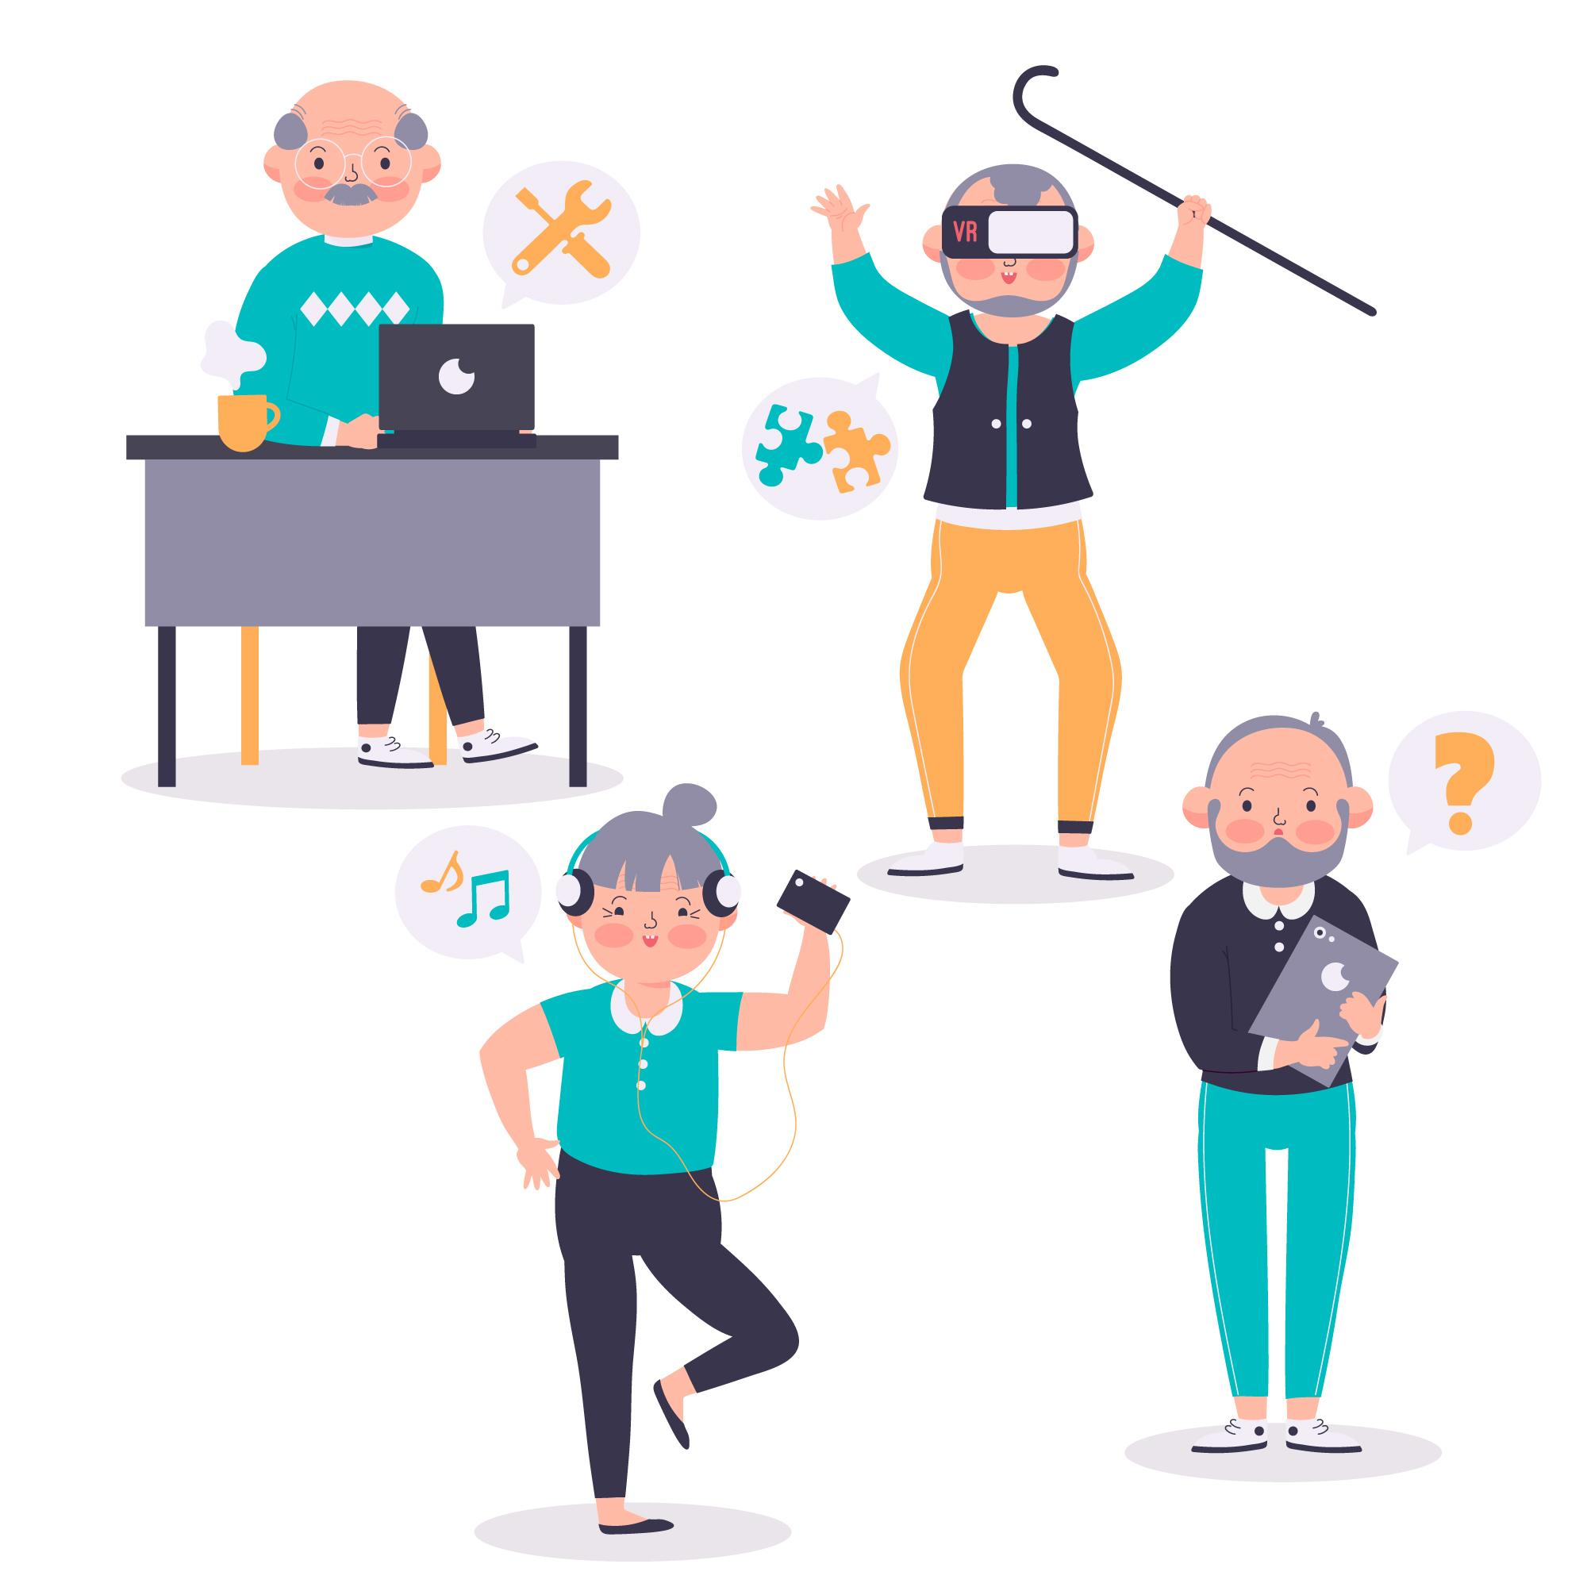
Dezvoltarea cognitivă la vârstnici este un aspect care se referă la schimbările și transformărilor cognitive care apar odată cu îmbătrânirea.
Unele dintre principalele probleme cu care se pot confrunta persoanele în vârstă în ceea ce privește dezvoltarea cognitivă pot fi:
Memoria
Gândirea și rezolvarea problemelor
Flexibilitatea cognitive
Atenția

Slide 6
Aplicații practice în dezvoltarea cognitivă:
Crearea unui mediu familiar și structurat
Comunicare clară și adaptată
Stimulare cognitivă și activități adecvate
Sprijin emoțional și asistență socială

Slide 7
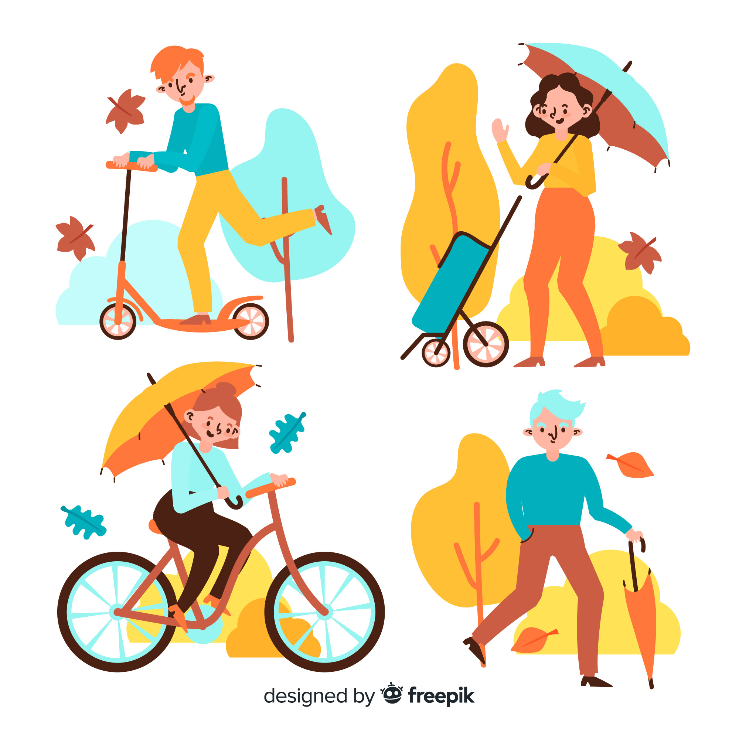
Dezvoltarea psihosocială la vârstnici se referă la schimbările și adaptările sociale și
emoționale care apar pe măsură ce o persoană îmbătrânește.
Iată câteva aspecte relevante ale dezvoltării psihosociale la vârstnici:
Relațiile sociale
Identitatea personală
Adaptarea la schimbare
Dezvoltarea emoțională
Înțelepciunea și satisfacția vieții

Slide 8
Aplicații practice în dezvoltarea psihosocială
Respectul pentru autonomie și independență
Menținerea legăturilor și relațiilor sociale
Promovarea activității și implicării în interese și hobby-uri

Slide 9

Dezvoltarea morală se referă la schimbările și transformările în conștiința morală și în evaluarea valorilor morale și a comportamentului pe măsură ce o persoană îmbătrânește.
Iată câteva aspecte relevante ale dezvoltării morale la vârstnici:
Reflectarea asupra valorilor și principiilor
Înțelepciunea morală
Empatie și compasiune

Slide 10
M Aplicații practice în dezvoltarea morală
Activități de voluntariat și implicare în comunitate
Grupuri de discuții etice și dezbateri morale
Participarea la programe de educație și formare continuă

Slide 11

Activitatea fizică - factor-cheie în construirea unei identități pozitive de îmbătrânire.
Activitatea fizică joacă un rol esențial în construirea unei identități pozitive în timpul îmbătrânirii, contribuind la menținerea sănătății, independenței și stimei de sine.
Ea contribuie la menținerea unei greutăți corporale sănătoase, la întărirea sistemului cardiovascular, a mușchilor și a oaselor.
Prin creșterea nivelului de activitate fizică, vârstnicii își pot reduce riscul de boli cronice precum diabetul, bolile de inimă și osteoporoza.
O bună sănătate fizică contribuie la o identitate pozitivă și la o mai mare satisfacție în viață.

Slide 12
În articolul „Participarea la sport și dezvoltarea pozitivă a persoanelor în vârstă”, Joseph Baker și Jessica Fraser-Thomas subliniază faptul că stereotipurile negative cu privire la îmbătrânire și la persoanele în vârstă prevalează în societatea occidentală, iar acest aspect poate genera tendința seniorilor de a evita activitatea fizică și sportul.
Unele studii sugerează că seniorii interiorizează aceste atitudini negative și stereotipuri despre vârstnici, ceea ce îi determină să evite activitățile sportive, considerându-le prea riscante.
Unii cercetători consideră că modelul sportivilor de performanță poate reprezenta un factor motivațional privind decizia de a face mișcare, însă răspunsul vârstnicilor nu a fost în totalitate cel așteptat. Diferența dintre ținta propusă - atletul de performanță și imaginea de sine a persoanei în cauză a fost atât de semnificativă, încât orice inițiativă de apropiere de acea țintă a fost eradicată.
Concluzia surprinzătoare este că „imaginea unui atlet poate fi considerată mai degrabă intimidantă sau inadecvată, chiar și pentru persoanele în vârstă care sunt deja implicate în activități sportive moderate” (Baker e.a, 2009).

Slide 13
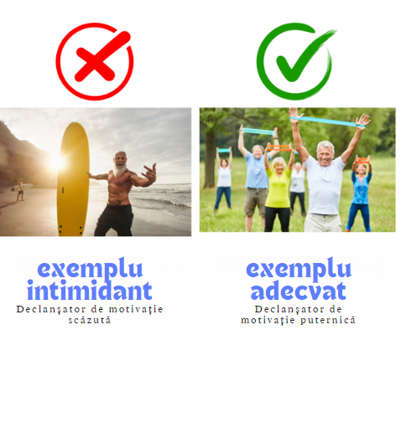
În concluzie, exemplele de sportivi ar trebui utilizate cu prudență, iar persoanele în vârstă preferă imagini cu activități ușoare în grup - ca declanșator motivațional (Baker e.a, 2009, p.8).
De aici și necesitatea de a identifica cea mai adecvată modalitate de prezentare a activității fizice și de stabilire a obiectivelor în cel mai realist mod posibil.
Obiectivele privind activitatea fizică trebuie să fie cu siguranță SMART:
Specifice, clar și precis definite. Un obiectiv specific răspunde la întrebările: Cine?

Slide 14
Măsurabil, ceea ce înseamnă că poate fi măsurat într-un mod obiectiv. De exemplu, ne putem stabili ca obiectiv creșterea duratei de practicare a exercițiilor sportive de la 10 minute zilnic la 15 minute zilnic.
Realizabil, realist posibil de atins în contextul în care ne aflăm. Trebuie să luăm în considerare resursele disponibile, abilitățile și circumstanțele actuale. Ca în exemplul dat anterior, în care imaginea sportivului de performanță (obiectiv foarte greu de atins) poate descuraja o persoană în vârstă să încerce să facă mișcare.
Relevant, acesta trebuie să fie legat de valorile, nevoile personale, interesele și obiectivele generale. De exemplu, dacă prețuim sănătatea și bunăstarea, putem stabili un obiectiv relevant de genul „să facem mișcare de 3 ori pe săptămână în următoarele 6 luni”.
Determinat în timp - cu un termen limită sau determinat în timp. Termenele limită ne oferă un cadru temporal și ne motivează să ne organizăm timpul și să ne concentrăm pe acțiuni concrete.

Slide 15
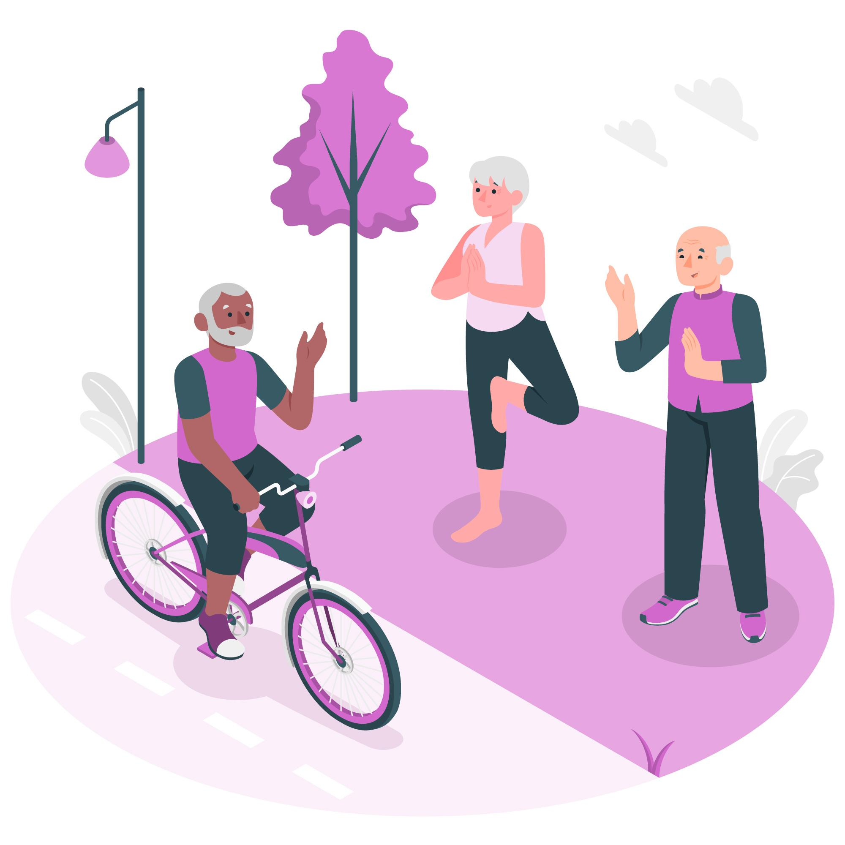
Psihologia motivațională aplicată în lucrul cu vârstnicii
Psihologia motivațională - concepte teoretice
Psihologia motivațională este o ramură a psihologiei care se ocupă cu studiul motivelor și proceselor mentale care stau la baza comportamentului uman motivat. Ea explorează factorii care influențează dorințele, nevoile și obiectivele unei persoane și modul în care acestea determină acțiunile și eforturile acesteia.
Psihologia motivațională examinează diverse teorii și modele care explică motivația umană. Acestea pot include teorii precum teoria nevoilor de bază a lui Maslow, teoria autodeterminării a lui Deci și Ryan, teoria obiectivelor a lui Locke și Latham, teoria așteptărilor a lui Vroom sau .

Slide 16
Piramida lui Maslow
5. Nevoi de autodepășire: să vă atingeți potențialul de plenitudine, să vă dezvoltați și să vă urmăriți pasiunile, obiectivele personale.
4. Nevoile de stimă: nevoi de recunoaștere și apreciere din partea celorlalți, încredere în sine, respect și succes personal.
3. Nevoi de apartenență și afecțiune: nevoi de relații sociale, apartenență la un grup, dragoste și afecțiune din partea altor persoane.
2. Nevoi de siguranță: nevoia unui mediu sigur, protecția împotriva pericolelor, securitatea financiară și sănătatea.
1. Nevoile fiziologice: nevoia de hrană, apă, adăpost, somn și respirație..

Slide 17
Aplicații practice în piramida lui Maslow
1. Asigurați-vă că nevoile fiziologice sunt satisfăcute înainte de a începe orice activitate. Pentru a crea un mediu pozitiv, puteți începe activitățile reiterând faptul că nevoile fiziologice au fost satisfăcute: „Acum că v-ați odihnit, putem începe o activitate de grup” sau «Din moment ce ați servit deja masa, putem merge la o plimbare».
2. Reasigurați-vă beneficiarii că nevoile lor de siguranță sunt îndeplinite: „Pentru că am verificat cu medicul dumneavoastră și sănătatea dumneavoastră permite, putem încerca aceste exerciții împreună”, «Din moment ce avem acest aparat care vă monitorizează sănătatea, este în regulă să încercați să vă ridicați singur».

Slide 18
3. Nevoia de apartenență ne poate ajuta să motivăm beneficiarii să participe la activități de grup, să fie integrați și valorizați. În acest sens, se pot crea diferite grupuri tematice care să aibă și un nume, se pot pava sălile cu lucrări personale, se pot crea logo-uri ale grupurilor de lucru, tricouri personalizate. Nevoia de afecțiune poate fi satisfăcută prin și poate genera la rândul său legături între membrii grupurilor de activitate.
4. Nevoia de stimă îi va determina pe beneficiari să se implice în activități, să își aducă aportul în tot ceea ce întreprind. Pentru a stimula aceste lucruri, se pot organiza concursuri cu diferite premii care să acopere o gamă largă de talente.
5. Nevoia de autodepășire este cea care îi va determina pe beneficiari să continue procesul de dezvoltare, să învețe și să se implice în noi proiecte.

Slide 19

Psihologia motivațională aplicată în lucrul cu vârstnicii
Modelul ecologic pentru o viață activă
Psihologia motivațională este o ramură a psihologiei care se ocupă cu studiul motivelor și proceselor mentale care stau la baza comportamentului uman motivat. Ea explorează factorii care influențează dorințele, nevoile și obiectivele unei persoane și modul în care acestea determină acțiunile și eforturile acesteia.
Psihologia motivațională examinează diverse teorii și modele care explică motivația umană. Acestea pot include teorii precum teoria nevoilor de bază a lui Maslow, teoria autodeterminării a lui Deci și Ryan, teoria obiectivelor a lui Locke și Latham, teoria așteptărilor a lui Vroom sau .

Slide 20
Aplicații practice în psihologia motivațională
Pentru a oferi exemple practice ale modelului ecologic pentru o viață activă, vom analiza fiecare nivel al modelului și modul în care acesta poate fi aplicat într-un context specific persoanelor în vârstă:
1. Nivelul individual:
- Aceștia pot stabili obiective personale și planuri de antrenament adaptate vârstei și sănătății, în colaborare cu un antrenor sau un specialist în fitness.
- Aceștia pot utiliza tehnologii purtabile, cum ar fi brățările de fitness sau ceasurile inteligente, pentru a monitoriza activitatea fizică și a primi feedback în timp real, care poate fi o sursă de motivație.

Slide 21
2. Nivelul social:
- Pot implica membrii familiei, prietenii sau vecinii, angajații azilului în activități comune, cum ar fi plimbări regulate prin cartier sau organizarea de activități sportive de echipă;
Pot implica comunitatea locală și organizațiile locale pentru a organiza evenimente și programe de activitate fizică adecvate vârstei, cum ar fi maratoane de caritate sau cursuri de dans în grup.
3. Nivelul de mediu și infrastructură:
- Ei pot explora facilitățile comunitare, cum ar fi centrele de fitness adecvate vârstei sau centrele de recreere care oferă programe special concepute pentru seniori.
- Ei pot folosi parcurile și zonele verzi din apropierea lor pentru plimbări sau exerciții în aer liber.
- Ei pot implica conducerea azilului de bătrâni, administrația locală și organizațiile responsabile pentru a îmbunătăți infrastructura.

Slide 22
Comunicarea eficientă și discursul pozitiv - concepte teoretice și aplicații practice
Discursul pozitiv se referă la utilizarea de cuvinte și fraze care promovează optimismul, încurajarea și inspirația. Acest tip de discurs are un impact puternic asupra stării noastre emoționale și asupra percepției despre noi înșine și despre lumea din jurul nostru.
Iată câteva aspecte-cheie ale discursului pozitiv:
Evitarea limbajului negativ
Utilizarea de cuvinte încurajatoare
Concentrarea asupra soluțiilor
Recunoașterea și aprecierea
Evitarea frazelor de genul „Da..., dar...”
Utilizarea limbajului responsabilității, asumarea opiniei personale ca fiind personală și nu un adevăr incontestabil.
Evitarea de a începe întrebările cu formularea „de ce?”

Slide 23
Aplicații practice în discursul pozitiv
Reformulați:
„Nu coborî scara fără să folosești balustrada!”
„Pentru siguranța dvs. este mai bine să folosiți mâna curentă atunci când coborâți scara”
„Da, ați făcut exerciții astăzi, dar nu timp de 20 de minute, așa cum era necesar!”
„În zilele următoare vom atinge ținta de 20 de minute de exerciții fizice. Felicitări pentru astăzi, suntem pe drumul cel bun!”
„Ești obosit, nu poți continua antrenamentul cu greutăți.”
„Cred că ești obosit. Este? Sau mai putem încerca să terminăm exercițiile cu greutăți? ”

Slide 24

„Nici să nu te gândești să renunți acum!”
„Cum ar fi dacă ai încerca un pic mai mult să continui activitatea?”
„De ce nu ai mâncat nimic?”
” Am observat că nu ai mâncat. S-a întâmplat ceva? Pot să te ajut cu asta? ”

Slide 25

Comunicarea nonverbală în lucrul cu persoanele în vârstă
Comunicarea nonverbală poate fi observată prin diferite aspecte, cum ar fi poziția corpului, expresiile faciale, gesturile și interpretarea lor. Interpretarea acestor elemente ale comunicării nonverbale presupune observarea atentă a poziției corpului, a expresiilor faciale și a gesturilor și poate ajuta la interpretarea stării emoționale și a nevoilor persoanelor în vârstă.
Colaborarea comunicării nonverbale și paraverbale cu cea verbală, mai precis cu mesajul propriu-zis transmis prin cuvinte, conduce la o mai bună înțelegere și la evitarea decodării eronate a mesajelor.

Slide 26
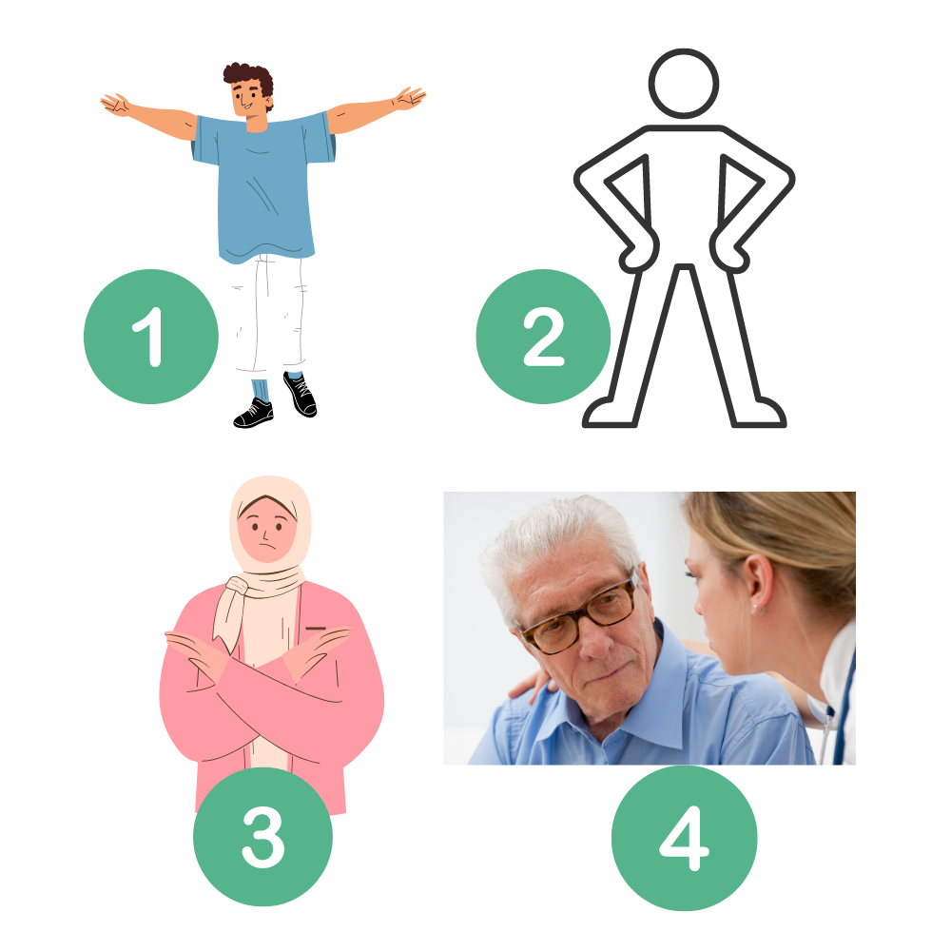
1. Poziția corpului
- 1) O poziție aplecată înainte, cu spatele drept și umerii relaxați poate indica interes și atenție în comunicare.
- 2) O poziție aplecată și rigidă poate indica disconfort fizic sau emoțional și poate necesita o abordare mai delicată și mai atentă.
- 3) Încrucișarea brațelor poate fi un indiciu că persoana în cauză închide colaborarea, fie pentru a se apăra, simțindu-se într-o situație periculoasă, neplăcută, stânjenitoare, fie pentru că dorește să afișeze o atitudine de superioritate, considerând că interlocutorul nu se ridică la nivelul așteptărilor.
- 4) Evitarea contactului vizual, plecarea capului, pot fi semne ale unei închideri intenționate sau pot fi gesturi involuntare, inconștiente, care, totuși, au aceeași consecință, și anume întreruperea sau dificultatea comunicării, a colaborării.

Slide 27

2. Mimica facială
- Un zâmbet cald și luminos poate transmite căldură și afecțiune, arătând că suntem deschiși și prietenoși.
- O încruntare sau o expresie de confuzie poate indica confuzie sau îngrijorare și poate necesita clarificări sau explicații suplimentare.
3. Gesturi
- Gesturile blânde și lente, cum ar fi mângâierile ușoare pe mână sau mișcările de îmbrățișare, pot transmite compasiune și sprijin emoțional.
Gesturile bruște, scurte, energice pot fi un indicator al iritației, al dorinței de a pune lucrurile la punct, de a ataca fie pentru a se apăra, fie pentru a-și consolida poziția.

Slide 28
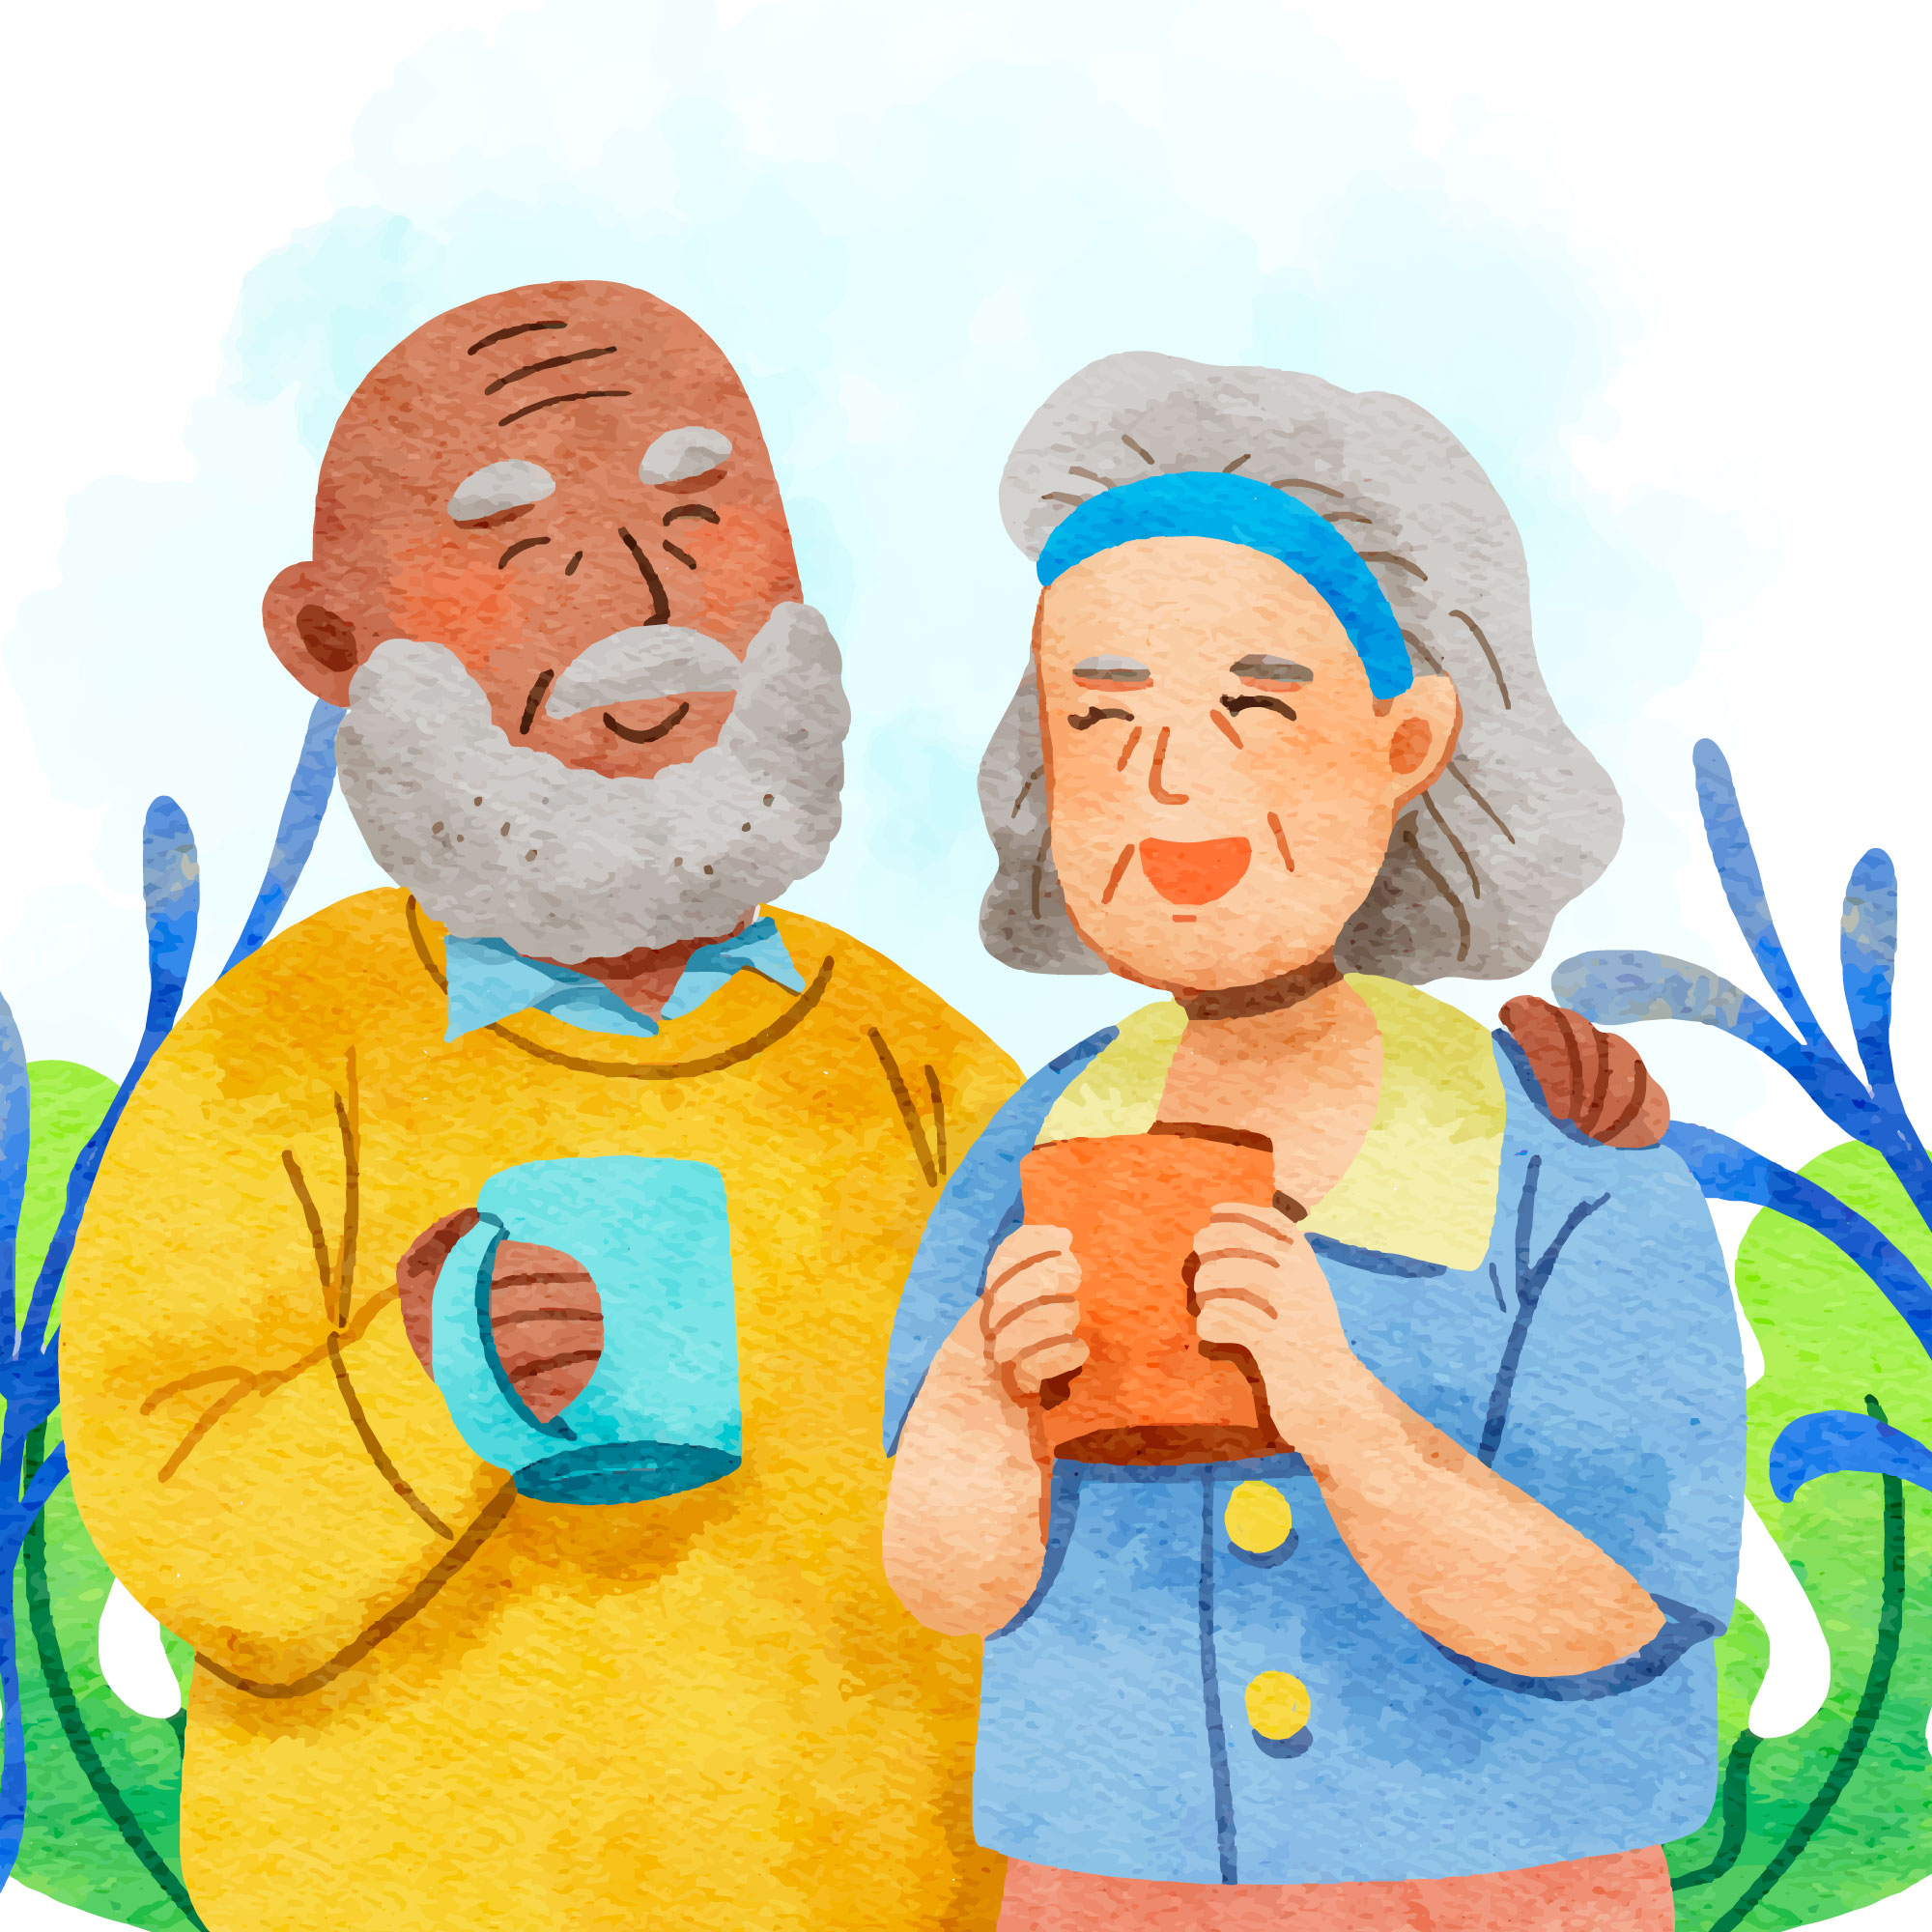
Aplicații practice în comunicarea nonverbală
Ori de câte ori nu suntem siguri că am înțeles corect un mesaj, transmis prin oricare dintre metodele de comunicare enumerate mai sus, trebuie să verificăm realitatea cu expeditorul mesajului. De asemenea, este important să evităm să ne proiectăm propriile gânduri, opinii, experiențe asupra persoanelor cu care lucrăm și să fim deschiși și curioși în procesul de comunicare.

Slide 29
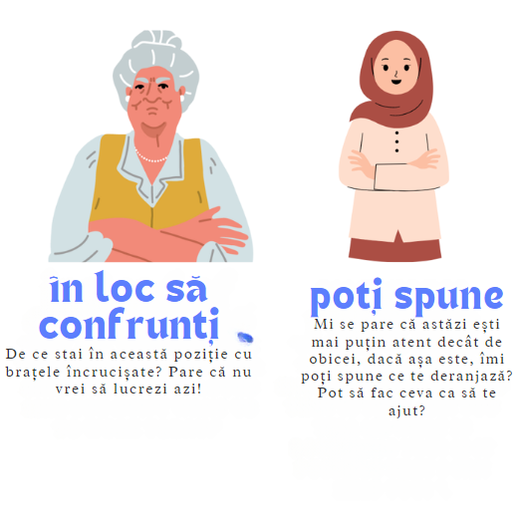

Slide 30
În loc de concluzii
Înțelegerea conceptelor teoretice
Aplicați sugestiile practice
Empatizați

Slide 31
.

